Slide 1
课程管理系统
2021年5月21日

Slide 2
选题背景
随着计算机技术的发展以及计算机网络的逐渐普及，互联网成为人们查找信息的重要场所，二十一世纪是信息的时代，所以信息的交换和信息流通显得特别重要。因此，开发合适的课程管理系统成为企业必然要走的一步棋。开发合适的课程管理系统，可以方便管理人员对课程管理系统的管理，提高信息管理工作效率及查询效率，有利于更好的为用户提供服务。

Slide 3
选题意义
课程管理还用普通的纸质记录，已经很落伍了，这样会导致了效率低下。而且，时间一长的话，积累下来的数据信息不容易保存，对于查询、更新还有维护会带来不少问题。对于数据交接也存在很大的隐患。如果采用电子化的存储方式就会带来很大的改善，而且给用户的查询带来了很大便利，因此设计一个课程管理系统刻不容缓，能够提高企业在信息技术方面的展示水平。

Slide 4
开发环境
本系统采用SSM框架开发，采用JAVA语言，MySQL作为本地数据库进行系统开发。

Slide 5
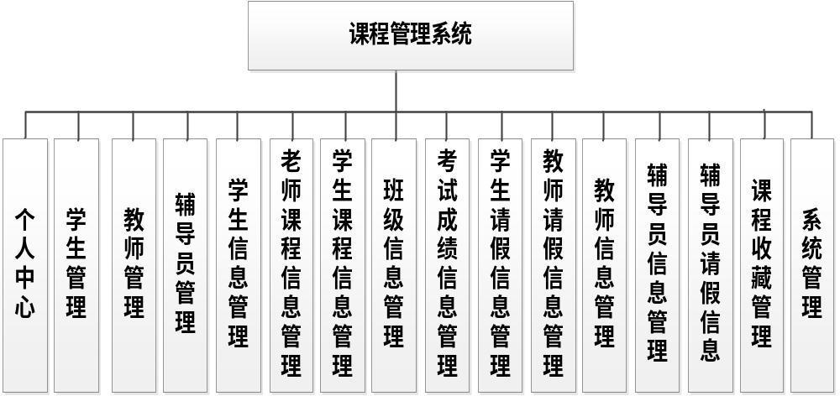
系统功能结构图
设计的系统功能结构图如下图所示：

Slide 6
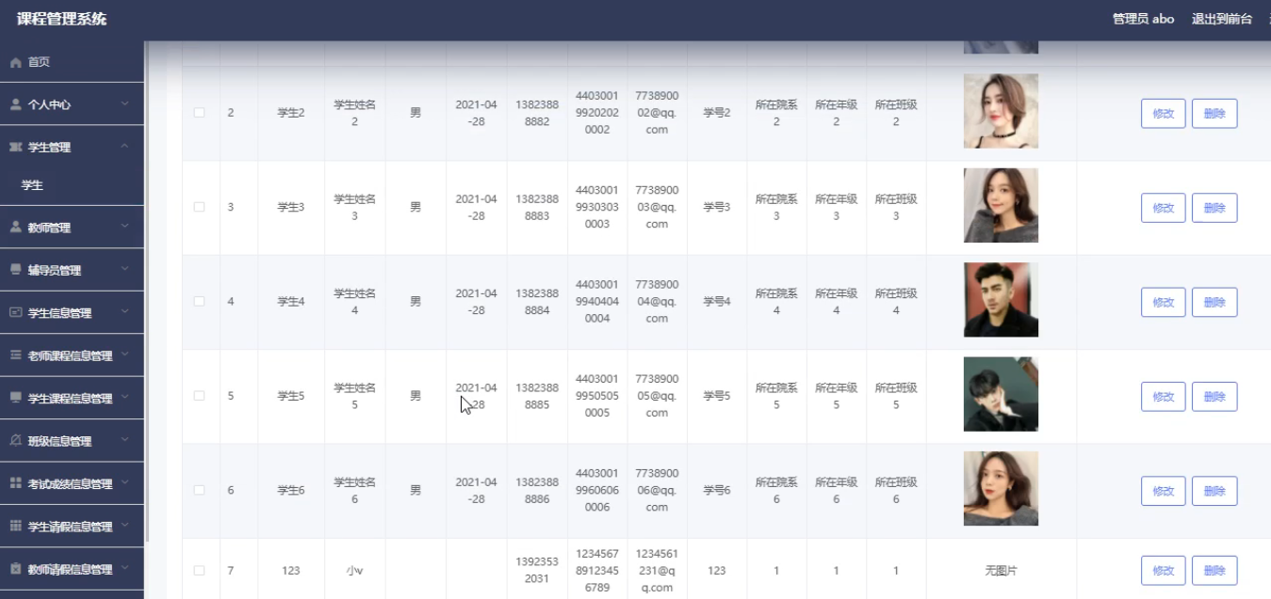
学生信息管理
课程管理系统的系统管理员可以管理学生，可以对学生信息添加修改删除以及查询操作。

Slide 7
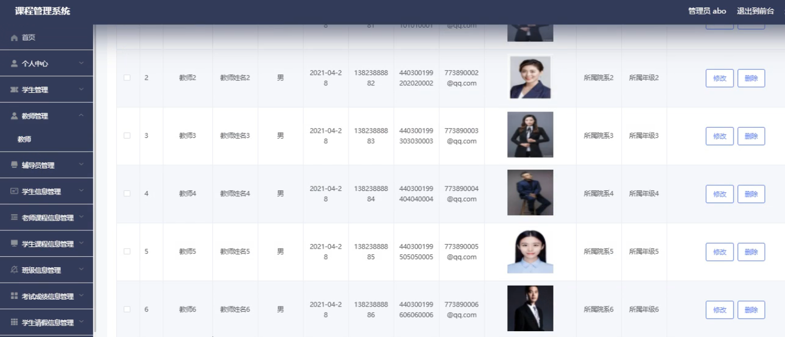
教师信息管理
系统管理员可以查看对教师信息信息进行添加，修改，删除以及查询操作。

Slide 8
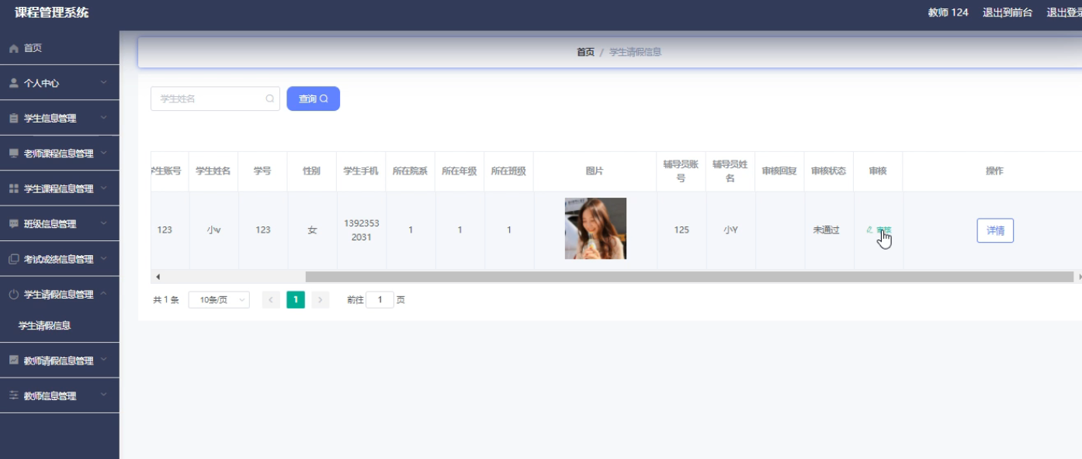
学生请假管理
老师可以对学生请假进行审核操作。

Slide 9
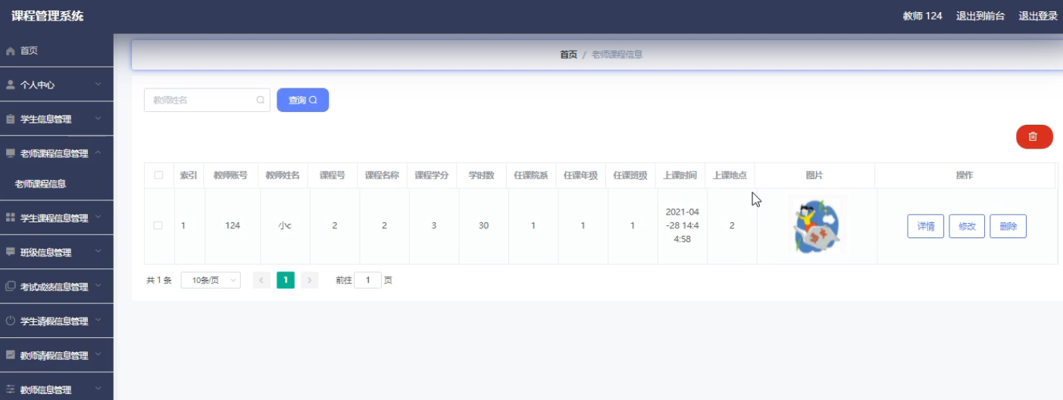
老师课程管理
老师可以在老师课程管理里面查看属于自己的课程。

Slide 10
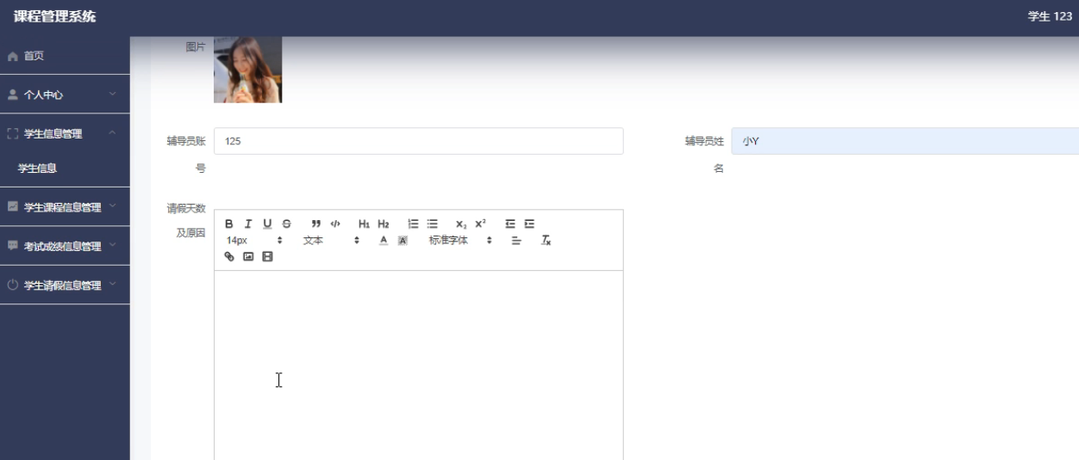
学生请假
学生可以请假。

Slide 11
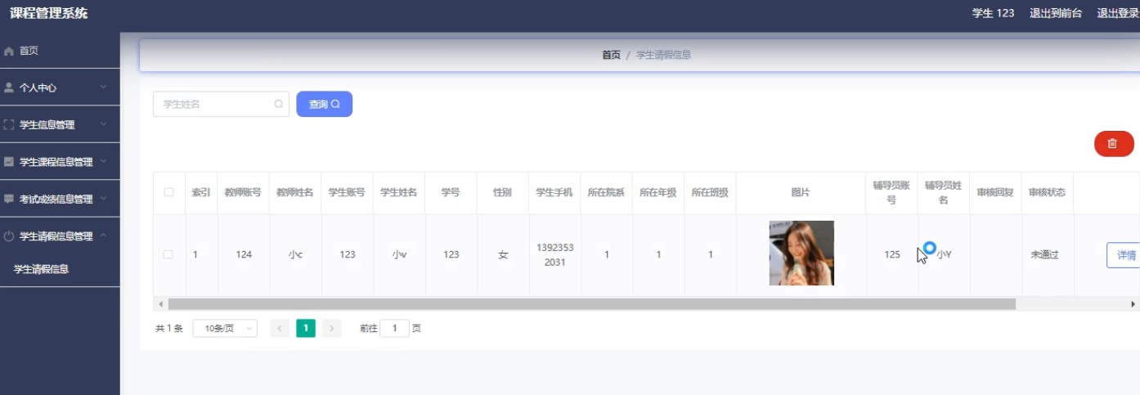
学生请假管理
学生登录后可以在学生请假管理查看自己的请假信息是否被审核通过和历史请假信息，并且可以删除操作。

Slide 12
结论
在这次毕业设计中遇到的最困难的方面就是在数据库方面的知识，在刚开始进行毕业设计的时候感觉十分困难，根本不知道该从何处下手，但不断的坚持，设计最终被完成。无论多么的困难，只要能够坚持下来，善于去找到好的材料来研究，在研究中充分利用资源，没有困难是不会被成功解决的。
在开发系统的过程中，本人运用到SSM框架技术和平时学习中所了解的一些技术，通过实现这些技术，大大提高了整个系统的性能。在论文中这些技术都做了比较详细的介绍。本系统还存在很多缺点和不完善的地方，例如有些细节上做的还不够完善，有些功能模块还需要加强。在今后的日子里，能够对这些不足进行改善。
通过这次最终的毕业设计，平时所学到的知识不仅融合了，而且获得了许多计算机知识。在整个设计过程中明白了许多东西，也培养独立工作能力，树立信心，对自己能力的工作能力，我相信以后会学习和工作生活中有至关重要的作用。同时也大大提高了手的能力，使其难以充分体会探索的乐趣和成功的创作过程，设计过程中汲取的东西，是一笔宝贵的财富。
回顾过去做毕业设计的整个过程，充满了付出和收获，但是当你看到成果的时候的感觉，是一种难以用言语表达的喜悦之感这些在毕业设计过程中学习到的东西将会使我终身受益！
最后，感谢指导老师的关心和指导，在我毕业设计的整个过程中，他给与了我很多的帮助和讲解，在导师的帮助下我的毕业设计才能如此顺利的完成。

Slide 13
致谢
经过几个多月的不断学习，我的毕业设计终于如期完成。此次毕业设计是对我们日常所学计算机理论知识的一次综合性评测，也是将理论应用到实践的一项考察。
首先我要感谢此次指导我的老师，是他的及时纠正我在设计当中出现的问题，使得我的设计高质量完成。指导老师在我本次课程管理系统的开发过程中，为程序、框架的设计、代码等方面以及论文设计提供了很多宝贵的意见，并且为我推荐了许多相关的资料，他的指导和建议使我受益匪浅，通过老师的耐心辅导和指点，我的论文顺利完成，在此，我表示深刻的感谢。
我也要感谢帮助过我的同学们，和我一起探讨论文的不足，给我的设计提出宝贵的建议，在这次设计中他们的帮助使得我的设计更加完善更加具体。
最后，我也要感谢学校为我们提供了一个良好的学校环境。祝愿学校的领导教师以及和我一起奋斗的同学们工作顺利，事业有成，也要祝愿学校的前景更加辉煌。

